Slide 1
Curs 06
Tranzistoare MOS (Metal Oxide Semiconductor)

Slide 2

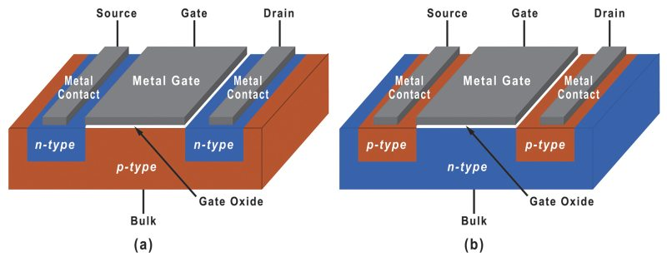
Structura tranzistorului MOS
SURSĂ
GRILĂ (POARTĂ)
DRENĂ
sarcina electrică:
electroni = sarcină electrică negativă
goluri = sarcină electrică pozitivă
metal
canal:
inițial = generat la fabricare
indus = generat în timpul funcționării
metal
oxid
metal
material semiconductor concentratie mare
material semiconductor concentratie mare
canal
sarcina electrica
canal:
de tip N => sarcina electrică = electroni
de tip P => sarcina electrică = golurile
material semiconductor
Substrat

Slide 3
Tipuri de tranzistoare MOS
În funcţie de structură, există două categorii de tranzistoare MOS:
  ca canal indus
  cu canal iniţial
în funcţie de tipul canalului, aceste tranzistoare MOS sunt de 2 tipuri şi anume:
  cu canal de tip N
  cu canal de tip P

Slide 4
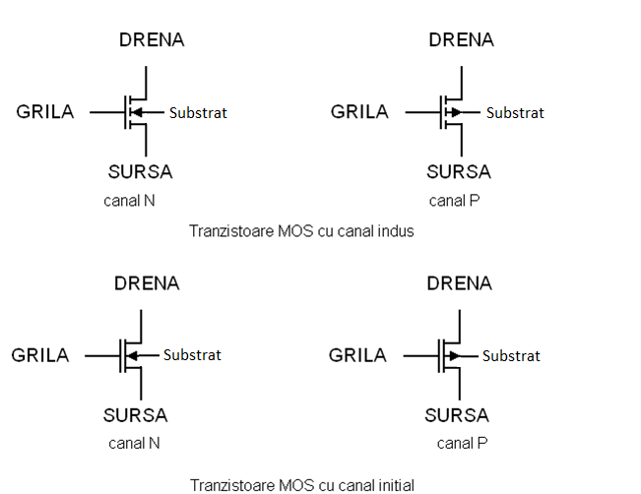
Simbolurile electronice ale tranzistoarelor MOS

Slide 5
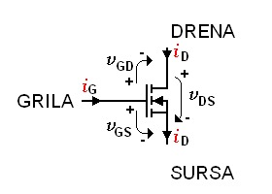
Mărimile electrice ale tranzistorului MOS
1 curent – curentul care este generat între DRENĂ şi SURSĂ:
  iD – curentul de drenă
3 tensiuni – tensiunile între terminalele tranzistoarelor:
  vGS – tensiunea grilă-sursă
  vGD – tensiunea grilă-drenă
  vDS – tensiunea drenă-sursă

Slide 6

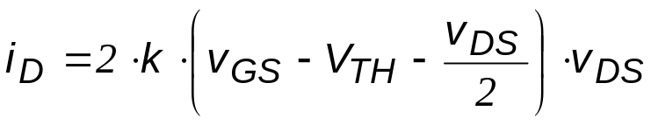

Regiunile și ecuațiile de funcționare ale tranzistorului MOS
1. REGIUNEA DE BLOCARE:
condiţia de funcţionare: vGS < VTH (canal N)
2. REGIUNEA LINIARĂ:
condiţia de funcţionare: vGS > VTH şi vDS < vGS - VTH
3. REGIUNEA DE SATURAŢIE:
condiţia de funcţionare:
vGS > VTH şi vDS > vGS - VTH
V_{TH} = tensiune de prag;
k = parametru constructiv al tranzistorului (parametru de transconductanță)

Slide 7
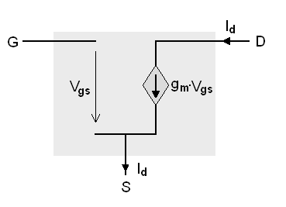
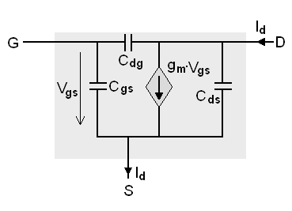
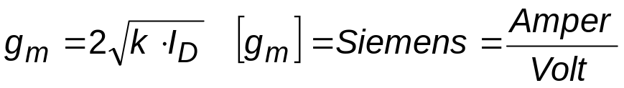
Modelarea funcţionării tranzistorului MOS.
Circuitul echivalent a modelului în regim variabil de semnal mic, pentru frecvenţe joase şi medii.
Circuitul echivalent a modelului în regim variabil de semnal mic, pentru frecvenţe înalte.
panta tranzistorului

Slide 8
Rolul circuitelor de polarizare pentru tranzistoare
stabilesc regimul de funcţionare al tranzistorului
impun PUNCTUL STATIC DE FUNCTIONARE al tranzistoarelor = valorile marimilor electrice CONTINUE prin terminalele acestora; PSF-ul tranzistorului ofera informatii despre regiunea in care functioneaza tranzistorul:
  Tranzistor MOS: PSF=(ID, VDS)
  Tranzistoarele MOS trebuie polarizate astfel incit sa functioneze in Regiunea de Saturaţie

Slide 9
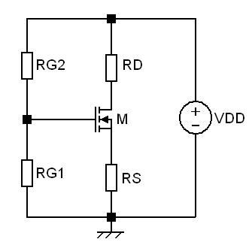
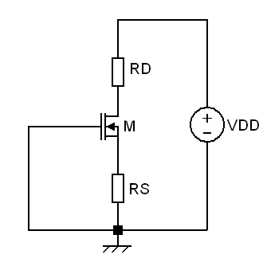


Circuite de polarizare pentru tranzistoarele MOS
Circuit cu autopolarizare a grilei – valabil numai pentru tranzistoarele MOS cu canal iniţial.
Circuit de polarizare cu divizor rezistiv in grila
La tranzistorul MOS cu canal inițial de tip N, tensiunea de prag VTH este negativă, din acest motiv, circuitul de polarizare se simplifică.
Tranzistorul functioneaza in regiunea de saturatie daca:

Slide 10
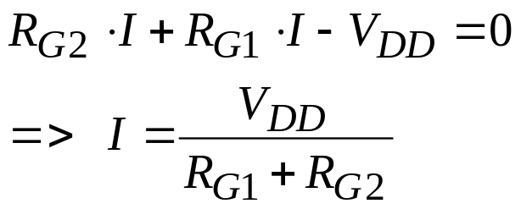
Metoda de calcul a PSF-ului pentru tranzistorul MOS - 1
0. Se calculeaza curentul prin divizorul rezistiv din grila tranzistorului MOS:
RG2
RD
I
IG=0
+
V_{DD}
-
I
RG1
RS

Slide 11

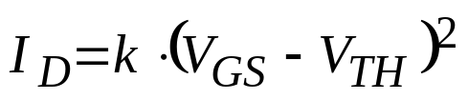
Metoda de calcul a PSF-ului pentru tranzistorul MOS - 2
1. Se calculeaza ID: se identifica tensiunea VGS si se aplica TK2 pe bucla de circuit care contine aceasta tensiune si nu contine tensiunile VGD si VDS:
RG2
RD
+
Se presupune ca MOS functioneaza in regiunea de saturatie:
-
V_{DD}
I
VGS
ID
RG1
se rezolva sistemul in necunoscuta VGS ⇒ o ecuatie de gradul 2 în necunoscuta vGS care are 2 soluții; se alege solutia care este mai mare decit VTH;
daca nu exista o astfel de solutie => tranzistorul functioneaza in regiunea de blocare => ID=0;
daca tranzistorul nu este blocat (daca exista o solutie pentru vGS), atunci se determina ID cu ajutorul ecuatiei de functionare valabila in regiunea de saturatie
RS

Slide 12



Metoda de calcul a PSF-ului pentru tranzistorul MOS - 3
ID
2. Se calculeaza VDS: se identifica tensiunea VDS si se aplica TK2 pe bucla de circuit care contine aceasta tensiune si nu contine tensiunea VGD:
RG2
RD
VDS
+
V_{DD}
-
ID
RG1
3. Se verifica daca tranzistorul functioneaza in regiunea de saturatie:
RS

Slide 13
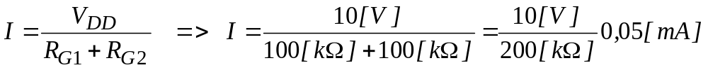


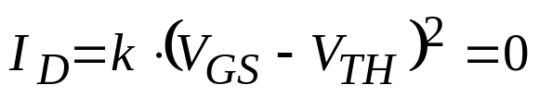
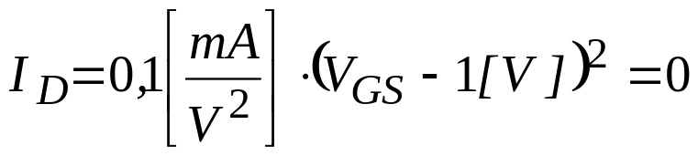
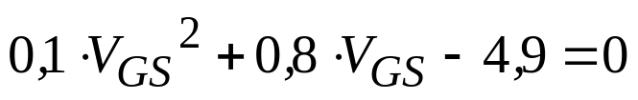
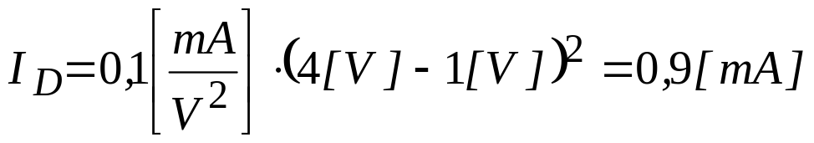
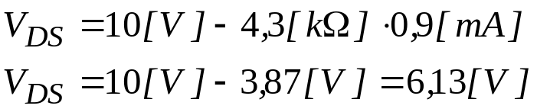
Exemplu: Să se determine PSF-ul tranzistorului pentru cazul în care VDD=10V, RG1=RG2 =100KΩ, RD=3.3kΩ, RS= 1kΩ iar VTH=1V si k=0,1mA/V². Să se verifice dacă tranzistorul funcţionează în regiunea de saturatie.
VGS≅4V
VGS≅-12V < VTH

